Slide 1
Актовый зал
Проект дизайна актового зала
Работу выполнили:
Салимова Алия
Исмагилова Гульназ
Нормурадова Динара

Slide 2
Актуальность проекта
Процесс обучения в школе не может обходиться без общешкольных мероприятий: собрания, концерты, конкурсы, викторины, просмотры спектаклей, кинофильмов и т.д. Такие мероприятия, как правило, проводятся в актовых залах школы с использованием специального оборудования и мебели; они обогащают культурную жизнь школьников, помогают развивать различные творческие способности, решать общешкольные проблемы. Отсюда возникает необходимость оснащения учебных заведений соответствующим школьным оборудованием и мебелью.

Slide 3
Цели и задачи
Цель проекта:
оформление актового зала, как центра общественной жизни школы.
Задачи проекта:
Создание эстетических, комфортных условий для развития системы дополнительного образования на базе актового зала школы.
Развитие творческих способностей обучающихся, формирование коммуникативных компетентностей.
Проведение ремонтных работ.
Оснащение актового зала необходимым оборудованием, оснащением.
Привлечение к реализации проекта всех участников образовательного процесса.

Slide 4
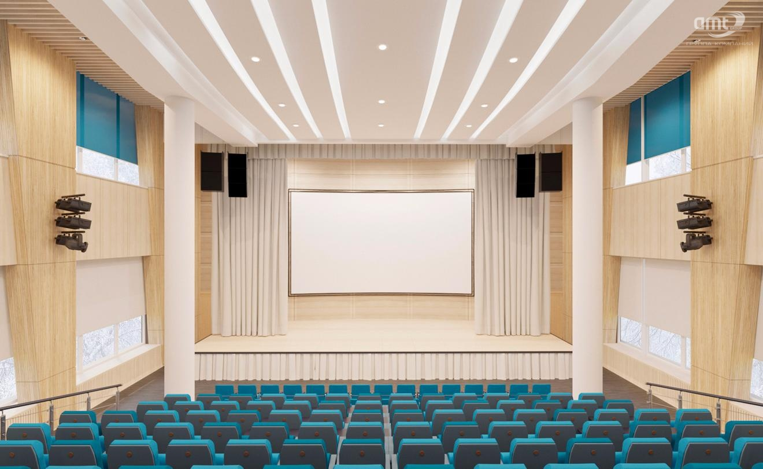
Оформление актового зала

Slide 5
Необходимое оборудование
Специализированная мебель и системы хранения
Основное оборудование
 | Стул/кресло для актового зала
Оборудование сцены
Основное оборудование
 | Экран большого размера
 | Проектор для актового зала с потолочным креплением
 | Дистанционный пульт управления механическим оборудованием сцены
 | Комплект переносного оборудования (переносной проектор с экраном на треноге, мобильная акустическая система, микрофон)
Звукотехническое оборудование
Основное оборудование
 | Компьютер с программным обеспечением для обработки звука
 | Графический эквалайзер с микшером
 | Звукоусиливающая аппаратура с комплектом акустических систем
 | Вокальный радио-микрофон

Slide 6
Ожидаемый результат
Совместными усилиями всех участников образовательного процесса можно преобразовать актовый зал в центр общественной жизни школы и место отдыха, который будет дарить хорошее настроение уже одним только внешним видом.
В школьном актовом зале уютная атмосфера будет сочетается с торжественностью обстановки.
Стены нашего актового зала будут дарить тепло и радостные моменты детям, педагогам и родителям.

Slide 7
Спасибо за внимание!

